Slide 1



Slide 2

O Jeito Que Tu Me Beijas
Alcina M.S. Azevedo

Slide 3

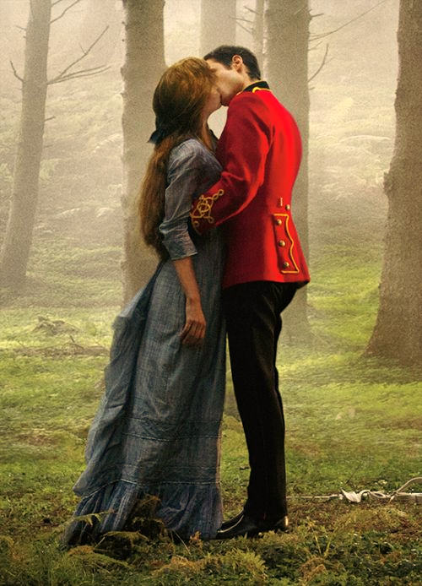

Slide 4
Gosto do jeito que tu me agarra
Do jeito que tu me beija
Me morde os lábios
Me suga a boca!

Slide 5
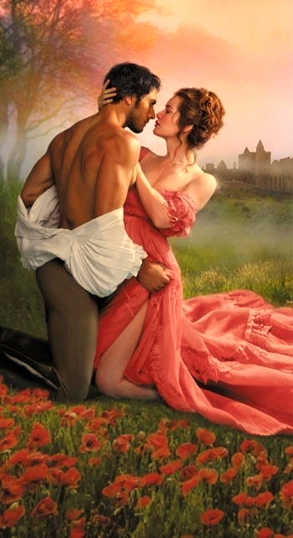

Slide 6
Gosto desse teu jeito sério
Que de repente me deixa louca
O teu beijo é gostoso
Devora e machuca
Mas é assim que eu gosto
E fico maluca!

Slide 7
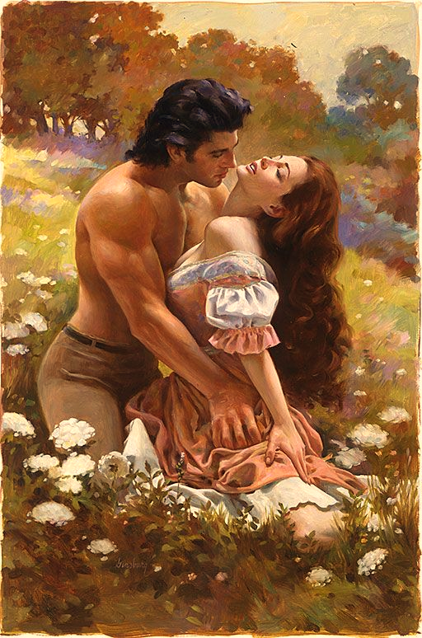

Slide 8
Beija-me mais
Acabe comigo
Pois é assim que eu gosto
De estar contigo !

Slide 9
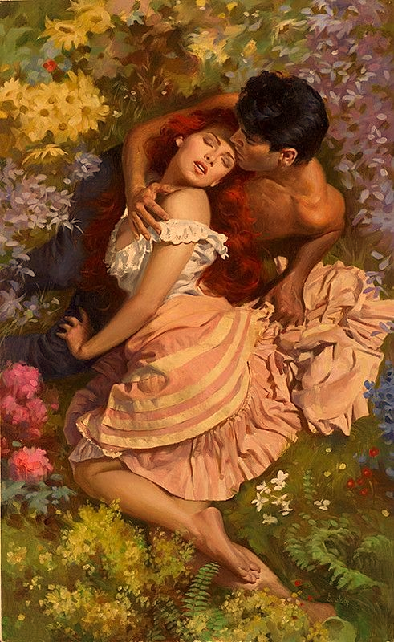

Slide 10

Cléo Menegatt
Alcina M.S. Azevedo

Slide 11
Imagens: Internet e Acervo Pessoal
Texto: Alcina M.S. Azevedo
Música: Besame Mucho-The Royal Philharmonic Orchestra
http://www.sergrasan.com.br/cleoslides
Canal no Youtube:
http://www.youtube.com/c/CleoniceMenegattGoelzer
Criação, Formatação e Edição:
Cléo Menegatt
cmenegatt2016@gmail.com

